Slide 1
הפוטנציאל החשמלי

Slide 2
אנלוגיה בין השדה החשמלי והפוטנציאל החשמלי
מטען יוצר שדה
מטען בוחן
מטען בוחן
+
+
+
לא תלוי בגודלו של מטען בוחן
לא תלוי בגודלו של מטען בוחן

Slide 3
אנלוגיה בין השדה החשמלי והפוטנציאל החשמלי -2
מטען יוצר שדה
מטען בוחן
מטען בוחן
+
+
+
לא תלוי בגודלו של מטען בוחן
לא תלוי בגודלו של מטען בוחן

Slide 4
פוטנציאל חשמלי
מקובל לאפיין את המצב החשמלי של כל נקודה בשדה החשמלי במרחב על ידי האנרגיה החשמלית בנקודה זו ליחידת מטען.
גודל זה נקרא פוטנציאל חשמלי.
הפוטנציאל החשמלי בנקודה כלשהי יסומן ב - V מכאן, לפי ההגדרה:
U_{E} – אנרגיה החשמלית של המערכת ביחידות ג'אול
q – המטען בקולון
V – הפוטנציאל החשמלי ביחידות ג'אול חלקי קולון.
יחידה זו נקראת וולט ומסמנים אותה ב- V , ממדיה:
הפוטנציאל החשמלי בנקודה מסוימת הוא 1V, אם עבודה של 1J
כרוכה בהעברת מטען חיובי של 1C מהאינסוף עד לנקודה.

Slide 5
הפוטנציאל החשמלי
להעתיק
הפוטנציאל החשמלי של נקודה בשדה החשמלי הוא אנרגיה פוטנציאלית חשמלית של יחידת מטען (מטען שגודלו 1 קולון)
הפוטנציאל החשמלי שווה לעבודה שמבצע השדה החשמלי בהעברת יחידת מטען חיובי מהנקודה כלשהי לאינסוף.
הפוטנציאל בנקודה שווה ל-1 וולט אם השדה החשמלי מבצע עבודה של 1 ג'אול להעברת המטען מנקודה לאינסוף
הפוטנציאל בנקודה שווה ל-1 וולט אם דרושה עבודת כוח חיצוני שמנוגד לכוח החשמלי של 1 ג'אול להעברת המטען מאינסוף לנקודה

Slide 6
הפוטנציאל הנוצר על ידי מטען נקודתי
הפוטנציאל החשמלי, סביב מטען חיובי +Q שווה לכמות העבודה הכרוכה בהבאת יחידת מטען q מאינסוף לנקודה כלשהי, ושווה גם לאנרגיה הפוטנציאלית החשמלית של שני המטענים ברוחק r זה מזה:
פוטנציאל חיובי: בתהליך מאולץ יש להשקיע עבודה של כוח חיצוני F_{EX} בכדי להעתיק מטען בוחן כנגד השדה החשמלי מאינסוף לנקודה שרירותית A.
לעומת זאת, כאשר הפוטנציאל שלילי: תנועת המטען הינה ספונטנית, ואין צורך להניע את המטען באמצעות כוח חיצוני.
E
+q
r
+Q

Slide 7
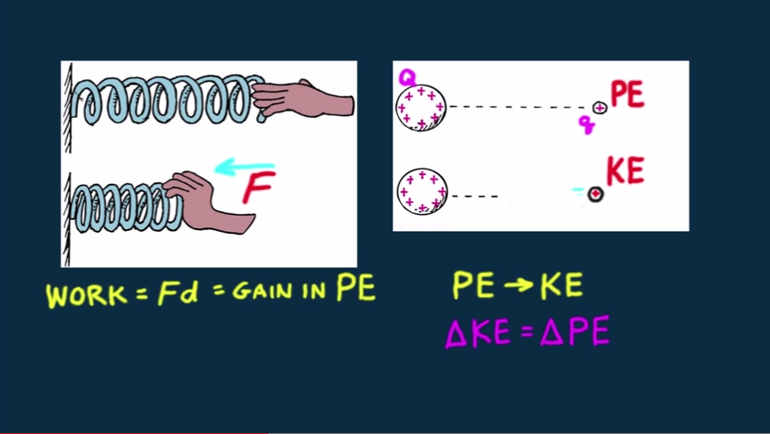
מהו הפוטנציאל החשמלי?
https://www.youtube.com/watch?v=nnLf090OPNg

Slide 8
פוטנציאל חשמלי הערות
להעתיק
הפוטנציאל החשמלי באינסוף שווה לאפס.
הפוטנציאל החשמלי הוא סקלר- יש לו גודל בלבד (לעומת השדה החשמלי שיש לו גודל וכיוון).
מטען חיובי יוצר מסביבו פוטנציאל חיובי, מטען שלילי יוצר פוטנציאל שלילי.
משמעות של פוטנציאל שלילי: דרושה עבודה של כוח חיצוני כדי להעביר מטען בוחן חיובי מנקודה עם פוטנציאל שלילי לאינסוף.

Slide 9
מהו פוטנציאל חשמלי
https://www.youtube.com/watch?v=BZdihx0INyo

Slide 10
מהו כיוון של הפוטנציאל החשמלי?
בכיוון כוח הפועל על מטען בוחן חיובי
בכיוון כוח הפועל על מטען בוחן שלילי
בניצב לקווי השדה החשמלי
פוטנציאל הוא סקלר ואין לו כיוון

Slide 11
מהו כיוון של הפוטנציאל החשמלי?
בכיוון כוח הפועל על מטען בוחן חיובי
בכיוון כוח הפועל על מטען בוחן שלילי
בניצב לקווי השדה החשמלי
פוטנציאל הוא סקלר ואין לו כיוון | V

Slide 12
פוטנציאל חשמלי דוגמת חישוב
https://www.youtube.com/watch?v=yZfJRPnL65Q

Slide 13
עיקרון סופרפוזיציה
להעתיק
הפוטנציאל החשמלי שנובע מאוסף מטענים חשמליים בנקודה כלשהי שווה לסכום סקאלרי (אלגברי) , כולל סימנים של פוטנציאלים הבודדים באותה נקודה
B
A
C
O
D

Slide 14
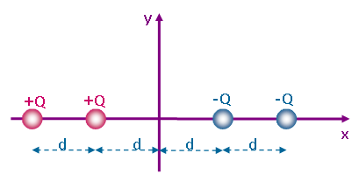
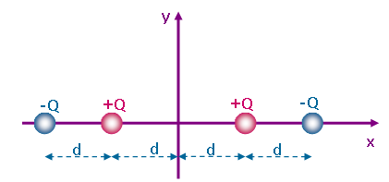
תרגיל 3
ארבעה מטענים נקודתיים מסודרים על ציר ה-x כמתואר בתרשים.
עבור כל אחד מהתרשימים מצא מהו הפוטנציאל החשמלי בראשית הצירים ?
תרשים ב
תרשים א

Slide 15
פתרון תרגיל 3
תרשים א
תרשים ב

Slide 16
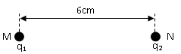
תרגיל 4 - מבחינת הבגרות 2006
בתרשים משמאל מוצגים שני גופים נקודתיים טעונים, המוחזקים במנוחה. בנקודות M ו- N מטעני הגופים הם $+2⋅{10}^{−6}C$= q₂ =q_{1 ו}המרחק בין הנקודות הוא 6 [cm]. הפוטנציאל באין-סוף נבחר כאפס.
א. האם לאורך הקטע MN יש נקודה שבה השדה החשמלי מתאפס? נמקו.
ב. האם לאורך הקטע MN יש נקודה שבה הפוטנציאל החשמלי מתאפס?, נמקו.

Slide 17
פתרון 4 א+ב
א. האם לאורך הקטע MN יש נקודה שבה השדה החשמלי מתאפס? נמקו.
כן. מכיוון שהמטענים שווים והשדה החשמלי הוא גודל ווקטורי, בנקודה בה שני השדות שווים בגודלם ומנוגדים בכיוונם, הסכום הווקטורי השקול הוא אפס.
נקודה כזו נמצאת באמצע הקטע MN.
ב. האם לאורך הקטע MN יש נקודה שבה הפוטנציאל החשמלי מתאפס?, נמקו.
לא. מכיוון שהפוטנציאל הוא גודל סקלרי, הפוטנציאל מכל אחד מהמטענים בכל נקודה על הקו MN הוא חיובי והסכום אינו יכול להתאפס.

Slide 18
תרגיל 4
שני מטענים +q ו –q נמצאים על ציר ה-x, והמרחק ביניהם הוא x (ראה תרשים).
א. האם קיימת נקודה לאורך ציר ה- x,
(1) שבה השדה החשמלי מתאפס? הסבר.
(2) שבה הפוטנציאל החשמלי מתאפס? הסבר.
בתשובותיך התייחס לציר ה- x כולו – לקטע שבין שני המטענים ולתחום שמחוץ לקטע זה.
ב. מהי העבודה שיש לעשות, כדי להגדיל את המרחק בין שני המטעים ל- 2d?
A
q-
+q
x
r

Slide 19
פתרון תרגיל 4
A
q-
+q
x
r
א. (1) האם קיימת נקודה לאורך ציר ה- x שבה השדה החשמלי מתאפס? הסבר.
לא. בין שני המטענים השדה השקול הוא בכיוון שמאלה. משמאל למטען השמאלי ומימין למטען הימני השדות אמנם מנוגדים אך שונים בעצמתם, כי המרחק משני המטענים שונה.
(2). האם קיימת נקודה לאורך ציר ה- x שבה הפוטנציאל החשמלי מתאפס?
כן. בנקודת האמצע בין שני המטענים הפוטנציאלים שווים בערכם המוחלט ושונים בסימנם.
ב. מהי העבודה שיש לעשות, כדי להגדיל את המרחק בין שני המטעים ל- 2d?
העבודה שווה להפרש האנרגיות הפוטנציאליות החשמליות:

Slide 20
תרגיל 5
שני מטענים נקודתיים של 8μC q₂= ו- 12μC- q₁= נמצאים במרחק של 40 ס"מ זה מזה.
א. מהו הפוטנציאל החשמלי בנק' A הנמצאת באמצע המרחק בין המטענים?
ב. היכן לאורך הקו המחבר בין המטענים הפוטנציאל החשמלי שווה אפס?
ג. מהו הפוטנציאל החשמלי בנק' B הנמצאת במרחק 30cm בדיוק מעל המטען q₁ ?
B
30cm
1
-12μc
A
8μc
2
40cm

Slide 21
פתרון 5 א
שני מטענים נקודתיים של 8μC q₂= ו- 12μC- q₁= נמצאים במרחק של 40 ס"מ זה מזה.
א. מהו הפוטנציאל החשמלי בנק' A הנמצאת באמצע המרחק בין המטענים?
B
30cm
1
-12μc
A
8μc
2
40cm

Slide 22
פתרון 5 ב
שני מטענים נקודתיים של 8μC q₂= ו- 12μC- q₁= נמצאים במרחק של 40 ס"מ זה מזה.
ב. היכן לאורך הקו המחבר בין המטענים הפוטנציאל החשמלי שווה אפס?
B
30cm
1
-12μc
A
8μc
2
40cm

Slide 23
פתרון 5 ג
שני מטענים נקודתיים של 8μC q₂= ו- 12μC- q₁= נמצאים במרחק של 40 ס"מ זה מזה.
ג. מהו הפוטנציאל החשמלי בנק' B הנמצאת במרחק 30cm בדיוק מעל המטען q₁ ?
B
30cm
8μc
1
-12μc
A
2
40cm

Slide 24
תרגיל 6
שני מטענים זהים נמצאים על הקודקודים של ריבוע שאורך צלעו a .
ערכי המטענים הם: q₁=q₂=q.
א. מהו הפוטנציאל החשמלי במרכז הריבוע?
ב. מהו גודל המטען q₃ שיש להציב בנק' B הנמצאת באמצע הצלע העליונה בכדי שהפוטנציאל החשמלי במרכז הריבוע יהיה שווה אפס?
a
B
a
a
q₁
a
q₂

Slide 25
פתרון תרגיל 6
א. מהו הפוטנציאל החשמלי במרכז הריבוע?
ב. מהו גודל המטען q₃ שיש להציב בנק' B הנמצאת באמצע הצלע העליונה בכדי שהפוטנציאל החשמלי במרכז הריבוע יהיה שווה אפס?
B
a
Q
a
O
a
x
x
q
a
q

Slide 26
תרגיל 8
נתונים 3 מטענים בעלי גודל מטען שווה וסימנים שונים, המונחים בקדקודיו של משולש שווה צלעות בעל צלע a . חשבו את הפוטנציאל החשמלי הנוצר במרכז המשולש עבור כל תרשים.
-Q
-Q
a
a
a
a
תרשים ב
תרשים א
+Q
a
+Q
a
+Q
-Q

Slide 27
פתרון תרגיל 8 א
נתונים 3 מטענים בעלי גודל מטען שווה וסימנים שונים, המונחים בקדקודיו של משולש שווה צלעות בעל צלע a . חשבו את הפוטנציאל החשמלי הנוצר במרכז המשולש עבור כל תרשים.
תרשים א:
-Q
תרשים א
R
a
a
R
R
a
-Q
+Q

Slide 28
פתרון תרגיל 8 ב
נתונים 3 מטענים בעלי גודל מטען שווה וסימנים שונים, המונחים בקדקודיו של משולש שווה צלעות בעל צלע a . חשבו את הפוטנציאל החשמלי הנוצר במרכז המשולש עבור כל תרשים.
תרשים ב:
-Q
תרשים ב
R
a
a
R
R
+Q
a
+Q

Slide 29
תרגול (זינגר)
71/6
71/7
71/8
71/9
72/10
72/11

